Slide 1
SQL結構化查詢語言
  第三堂 主要函數的使用、基本操作(2)
  聯成電腦
  張明泰 mtchang.tw@gmail.com

Slide 2
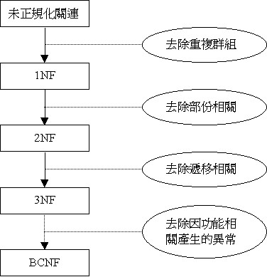
正規化
將表格細分成多個表格，直到每個Table只描述一種事實為止，其間的過程就稱為正規化。
Notes:
目的 正規化的目的何在？簡單的說就是要將資料的重覆性降至最低（避免資料重複的狀況發生）。倘若在不同的表格中都有學生的姓名時，一旦有個學生改名了，則必 須同步更改多個表格的內容；修改的過程中若稍有遺漏，有些資料沒更正，就會發生不一致的狀況。因此，避免資料重複是相當重要的。

Slide 3
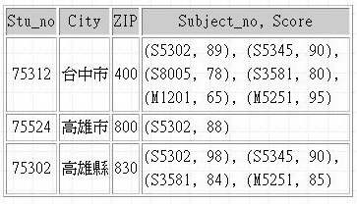
實例探討
假設我們將要設計一個成績單郵寄列印系統，需要學號、地址、郵遞區號、學科代碼與各科成績等資料，而初步搜集到的原始資料如下表所示：

Slide 4
第一正規化
將表格中的變動項目展開來，其結果即為一級正規化。
1. 必須為row-column的二維式table
2. table的每一筆資料（row）只描述一件事情
3. 每一欄位只含有單一事物的特性（欄位的唯一性）
4. 每一筆row的欄位內只允許存放單一值
5. 每個欄位名稱必須是獨一無二的
6. 沒有任何兩筆資料是相同的
7. row或欄位的先後順予是無關緊要的
→ 結論：消除重覆性資料

Slide 5
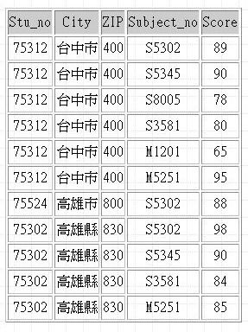
1NF後-表格A
最重要的是能滿足
「每個欄位只能含
有一個值」

Slide 6
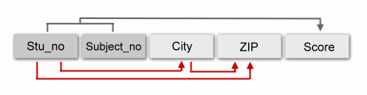
1NF後的狀況
在同一學生只能選修同科目一次
的條件下
Stu_no」加上「Subject_no」可
以做為 A 的主鍵（Primary key）
有三項「功能相依」關係是錯誤的
（如紅線所示），City 與 ZIP 的
值與 Subject_no 無關。

Slide 7
1NF後的問題
無法單獨新增一筆學生資料。因為 Subject_no 是 Primary key 之一，不能為空值（Null）；因此，一個未修習任何課程學生的資料，將無法寫入 A。
無法單獨刪除一筆成績資料。如果我們打算刪除（75524, S5302）這筆資料的話，該生的地址資料也將一併消失。
需要同步異動的資料太多。假如 75312 這個學生搬家了，那麼我們得異動其中的 6 筆紀錄。
因此得繼續進行 2NF

Slide 8
第二正規化
移去部分相關性(Partial dependency)得到二級正規化。
第二正規化的表格必須合下面條件：
移去部分相關性
→ 結論：消除功能相依（Functional Dependency）
所謂功能相依是指表格和表格之間的相互關係，若某個表格中有兩個欄位Ａ及Ｂ，當Ａ欄位值可推導出Ｂ欄位值，稱功能相依性。
即若一關連R，其屬性Y功能相關於屬性X，記作R.X→R.Y；若且唯若R中有二個X值相同時，其Y值亦相同。

Slide 9
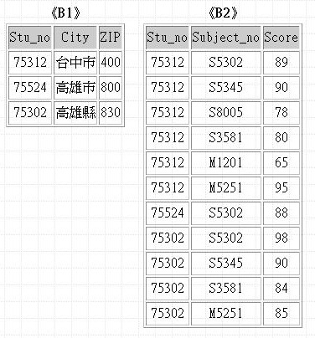
2NF後-表格B1,B2
非主鍵的欄位都要對主鍵有
「完全地功能性相依
（Fully Functional Depen
-dency）」關係

Slide 10
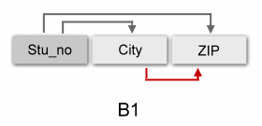
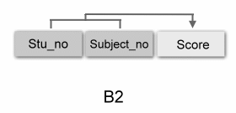
2NF後的狀況
「無法單獨新增一筆學生資料」
與「無法單獨刪除一筆成績資料」
的問題都解決了。
在一個表格中，如果某一欄位
值可決定其他欄位值；而這些
欄位中又存在某一欄位可以決
定剩餘欄位的值，稱為
「遞移相依性
（Transitive Dependency）」。

Slide 11
2NF後的問題
在 B1 之中便有「遞移相依性」關係存在：B1.Stu_no -> B1.City 且 B1.City -> B1.ZIP 。在這樣的架構下，將產生下列問題：
無法單獨新增一筆縣市資料。因為 Stu_no 是 Primary key，不能為空值（Null）；因此，若無任何學生居住的某個縣市，其郵遞區號資料將無法被事先建立。
無法單獨刪除一筆學生資料。如果我們打算刪除 75524 這筆資料的話，該生所在的高雄市郵遞區號資料也將一併消失。
仍有需要同步異動的資料。假如台中市的郵遞區號修改了，且住在該地區的學生又不只一位時，那麼我們又得異動多筆紀錄了。
因此，還得繼續進行 3NF。

Slide 12
第三正規化
再來消除關連間之遞移相關(Transitive dependency)最後得到三級正規化。
第三正規化的表格必須合下面條件：
消除遞移相依（Transitive Dependency）
所謂遞移相依是指在一個表格中，如果某一欄位值可決定其他欄位值，但這些欄位中又存在某一欄位可以決定剩餘欄位值，稱遞移相依性。若有上述情況存在．如果在刪除資料時，可能會造成其他資料損毀。
一個FD若R.A→R.B且R.B→R.C則，R.A→R.C成立，此種相關性稱為遞移相關。

Slide 13
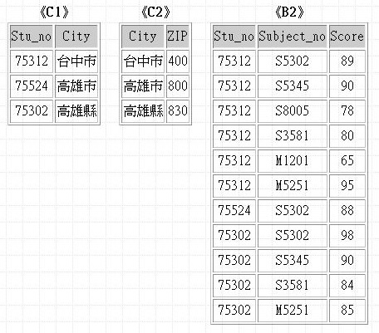
3NF後-表格c1,c2,b2
「無法單獨新增一筆縣
市資料」與「無法單獨
刪除一筆學生資料」的
問題都解決了，需要同
步異動大量資料的情況
似乎也不復存在了。

Slide 14
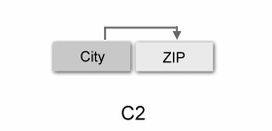
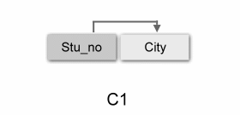
3NF後的狀況
一般表格進行至
第三正規化時，
多半沒有什麼狀況了

Slide 15
正規化重點
正規化只是建立資料表的原則，而非鐵律。
切莫因為過度正規化，反而導致資料存取的效率下降。
有時在優先考量執行效率的前提下，我們還必須做適當的反正規化（Denormalize）。
Notes:
看完了..忘了一切..把握此觀念，找出自己覺得最有效率的模式

Slide 16
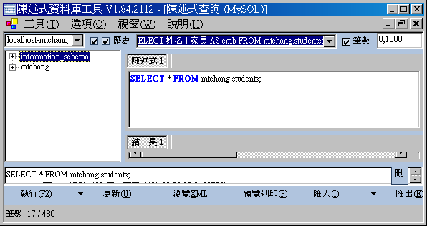
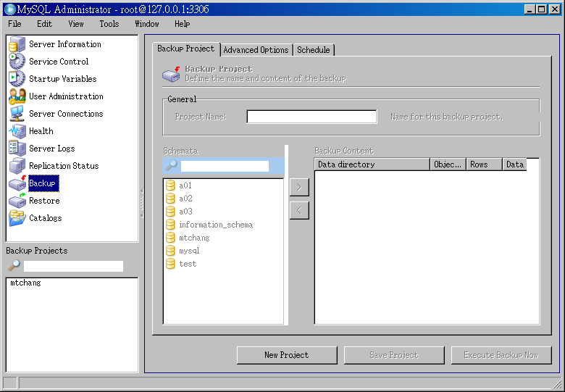
補充-SQL admin的備份與還原
使用MySQL-Admin的備份及還原
使用XSQL Tools的匯出與還原

Slide 17
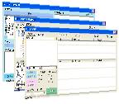
補充-中文編碼的轉換
ConvertZ v8.02
http://alf-li.pcdiscuss.com/

Slide 18

休息一下

Slide 19
主要函數的使用
函數：在SQL裡面函數是只一堆處理的集合。
參數
函數
傳回值

Slide 20
需要參數的函數種類
單一行函數
針對各列去執行處理，以行為單位傳回結果。有多少列就傳回多少結果。
群集函數
多列當成一個群集，最後傳回一個結果。
數值函數
指的是數學上的處理函數，含有數值的列也可以當成引數來指定。

Slide 21
CEILING,CEIL
此函數會傳回一個不小於引數的整數
範例：SELECT CEILING(數量/3) AS AVG FROM db1.sales;
在oracle或postgreSQL則是使用CEIL函數。
Notes:
SELECT CEILING(數量/3) AS AVG FROM mtchang.sales;

Slide 22
FLOOR
Floor會傳回不大於引數的最大整數值。
範例：SELECT FLOOR(數量/3) AS AVG FROM db1.sales;
在SQL-server MySQL PGSQL Oracle都可以使用
Notes:
SELECT FLOOR(數量/3) AS AVG FROM mtchang.sales;

Slide 23
RAND
RAND會在0到1.0之間取一個亂數。
範例：SELECT RAND(6);
在SQL-server及MySQL中可使用。Access中可以使用RND函數

Slide 24
其它的數值函數
函數名稱 功能 注意事項
ABS(m) *1 傳回m的絕對值
ROUND(m[,x])*1*2 把m在小數點以下x為作四捨五入
POWER(m,n) *1 傳回m的n次方
SQRT(m) *1 傳回m的平方根
MOD(m,n)*1 傳回m除以n的餘數
SIN(m) *1
COS(m) *1
TAN(m) *1
EXP(m) *1 傳回m的指數值
LOG([m,]n)*1 傳回以m為底的n的自然對數
SIGN(m) *1 傳回m的正負符號
註：*1:m,n為數值或是別名 *2:x=位數

Slide 25
LEN,LENGTH
LEN或LENGTH會傳回字串的文字數量。
範例：SELECT LENGTH('中文');
此範例傳回值為6是因為mysql中文字採unicode編碼以byte計算(一個unicode的中文字佔用3bytes)。如果使用access或SQL server回傳值為2。
引數中若是字串或字串行的列名比需使用「'」單引號刮起來。
在SQL server及access使用len，oracle、mysql及postgreSQL使用length
Notes:
http://www.softwareliberty.org/library/index/B01/A30/src/i18n_1_20020414
http://www.unicode.org/unicode/standard/translations/t-chinese.html

Slide 26
substring,substr
從字串只取出指定的部分來回傳
範例：SELECT SUBSTR('故事書',2,2);
練習：請從students表格中取出全部學生的姓名，的「姓」
Mssql,pgsql使用substring
Oracle中使用substr
Access同樣的函數是MID
Notes:
練習答案：SELECT SUBSTRING(姓名,1,1) AS name FROM students;

Slide 27
ltrim,rtrim
LTRIM,RTRIM會把字串前面或後面的空白字元去掉。在mssql,access,oracle,mysql,pgsql都可以使用。
範例：ltrim(‘ ABC ‘);
rtrim(‘abc ’);

Slide 28
upper,lower
Upper是把字串寫成大寫的函數，lower是把字串寫成小寫的函數。
範例：Upper(‘sql課程’);
lower(‘SQL課程’);

Slide 29
日期函數
取得目前的日期
Mysql使用Getdate函數,access使用date,oracle和mysql使用sysdate,ppgsql使用now
範例：SELECT SYSDATE();
思考？如何取得日、月、年的資料？

Slide 30
MSSQL及ACCESS
範例：SELECT day(DATE()); 取得日期的天
範例：select month(date());取得日期的月
範例：select year(date());取得日期的年
Notes:
dateadd(d,1,’2005/1/26);

Slide 31
合成函數-avg,sum,count
語法：avg(欄位);限數值型
用途：針對列中所含的值，求出平均值，null除外。
語法：sum(欄位); 限數值型
用途：針對列中的值，求出總和，null除外。
語法：count(欄位);
用途：可以指定*或是欄位名，以欄位名的話，會以null以外的行為對象作計算，以*則是會以含有null直的所有列為對象。
Notes:
還記得group by的用法嗎？

Slide 32
合成函數
範例：SELECT COUNT(公假) FROM records;
範例：SELECT SUM(公假) FROM records;
範例：SELECT AVG(公假) FROM records;
練習1：計算出在records裡面班級座號的列數，需扣除重複的班級座號。以傳回植的方式顯示。
練習2：使用records及合成函數，計算出每個班級座號學生所請的每一種假的總數。
Notes:
練習1:
列出班級座號扣除重複：SELECT DISTINCT 班級座號 FROM records;
計算列扣除重複：SELECT COUNT(DISTINCT 班級座號) FROM records;
練習 2:
SELECT 班級座號,SUM(公假),SUM(事假),SUM(病假),SUM(曠課) FROM records GROUP BY 班級座號;

Slide 33
MAX,MIN
MAX求出欄位中的最大值，MIN函數會求出欄位中的最小值。
在mssql,access,oracle,mysql,pgsql都可使用。
範例：SELECT MAX(公假) FROM records ;
Notes:
SELECT 班級座號,SUM(公假),SUM(事假),SUM(病假),SUM(曠課) FROM records GROUP BY 班級座號;

Slide 34
以函數處理結果為條件，取出特定資料
在取出符合條件時，可用where子句，但在where裡面不能使用合成函數。所以如果向用的話必須使用group by和having結合使用。
範例：SELECT 班級座號,SUM(公假) AS h1,SUM(事假) AS h2,SUM(病假) AS h3,SUM(曠課) AS h4 FROM records GROUP BY 班級座號 HAVING (h4>10);
說明：找出records中，曠課總和大於十節的學生。
Notes:
SELECT 班級座號,SUM(公假) AS h1,SUM(事假) AS h2,SUM(病假) AS h3,SUM(曠課) AS h4 FROM records GROUP BY 班級座號 HAVING (h4>10);
SELECT 班級座號,SUM(公假) AS h1,SUM(事假) AS h2,SUM(病假) AS h3,SUM(曠課) AS h4 FROM records GROUP BY 班級座號 HAVING (SUM(曠課) >10);

Slide 35
CAST函數
用途：資料型別轉換
範例：cast(0.245 as varchar)
範例：cast(‘2000-02-02’ as datetime)
練習：使用型別轉換函數，將studetns表格的資料，依’班級座號’由小到大排序。
Notes:
介紹如何使用mysql manu查，不介紹如何使用轉換成數值型態的方式
但教如何使用mysql man查詢
練習解答：SELECT 學號,cast(班級座號 AS SIGNED ) AS int_no FROM students ORDER BY int_no;

Slide 36
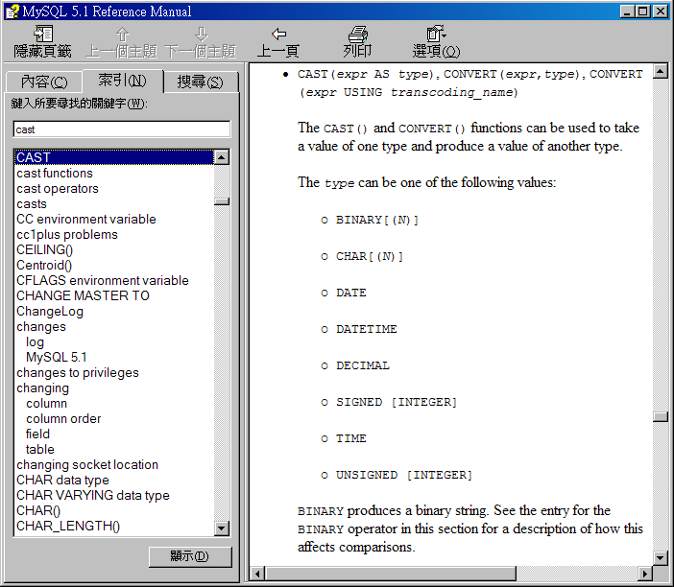
補充教材-使用mysql參考手冊
使用mysql
手冊查詢

Slide 37
休息一下

Slide 38
什麼是子查詢？
在select中在放一個select稱之為子查詢sub query。
在外側的就稱為主查詢main query。
Select
Main query
select
Sub query

Slide 39
Insert用法
範例：INSERT INTO records VALUES ('10126',900226,5,5,5,5);
說明：省略欄名進行登錄
範例：insert into records (班級座號,年月日) values('10126',900226);
說明：只在特定欄位做值的登錄
Notes:
INSERT INTO records VALUES ('10126',900226,5,5,5,5);
察看SELECT * FROM records WHERE 班級座號='10126';
insert into records (班級座號,年月日) values('10126',900226);

Slide 40
登錄select敘述的結果
範例：insert into test(學號,姓名,住址) select 學號,姓名,住址 from students;
說明：將select出來的學號,姓名,住址等資料，插入新的測試表格中。
事前：CREATE TABLE test(學號 DOUBLE , 姓名 VARCHAR(10) , 住址 VARCHAR(40));
先建立一個測試用的資料表
Notes:
建立一個測試資料庫：CREATE TABLE test(學號 DOUBLE , 姓名 VARCHAR(10) , 住址 VARCHAR(40));
insert into test(學號,姓名,住址) select 學號,姓名,住址 from students;

Slide 41
更新值
範例：UPDATE test SET 姓名='張小明' WHERE 學號=911001;
說明：更新學號為911001的姓名欄位內容改為張小明。
範例：UPDATE test SET 姓名='張小明',住址='mtchang.tw@gmail.com' WHERE 學號=911001;
說明：更新多值使用「,」來作區分。
Notes:
UPDATE test SET 姓名='張小明' WHERE 學號=911001;
select * from test;
如果沒有加上where句，會發生全部更新。

Slide 42
把符合條件的資料刪除
範例：DELETE FROM test ;
說明：把test表格資料，通通砍光光。
範例：delete from records WHERE 班級座號='10126' ;
說明：把符合條件的資料刪除

Slide 43
在select中使用子查詢
範例：SELECT * FROM product WHERE 單價>=(SELECT AVG(單價) FROM product);
先找出主查詢的範圍，再以子查詢結果過濾。
說明：找出在product中，高於平均單價的產品。

Slide 44
在having中使用子查詢
範例：SELECT 班級座號,SUM(公假) AS s1 FROM records GROUP BY 班級座號 HAVING s1 > (SELECT AVG(公假) FROM records);
因為有用到合成函數及group by，所以需用having，後面的子查詢查出的公假平均值是每列的平均值，並非每個學號的平均值。
Notes:
SELECT 班級座號,SUM(公假) AS s1 FROM records GROUP BY 班級座號 HAVING (s1 > 10);
SELECT AVG(公假) FROM records →1.28666 這是錯的，因為沒有group後的平均值

Slide 45
在from中使用子查詢
範例：SELECT AVG(ss) FROM (SELECT SUM(公假) AS ss FROM records GROUP BY 班級座號 ) AS s1;
說明：計算每個學生的請公假累積數量平均值。
注意：在sql server裡，如不在行內視界部分以as來加上名稱的話，就會有錯誤。
練習：找出請公假數量大於全體總和平均值的學生班級座號及請公假的數量。
Notes:
SELECT AVG(ss) FROM (SELECT SUM(公假) AS ss FROM records GROUP BY 班級座號 ) AS s1;
Group 後的平均值 2.6258這是對的
練習解答：
SELECT 班級座號,SUM(公假) AS s2 FROM records GROUP BY 班級座號 HAVING s2 > (SELECT AVG(ss) FROM (SELECT SUM(公假) AS ss FROM records GROUP BY 班級座號 ) AS s1);

Slide 46
子查詢的應用
子查詢可以應用在insert,update,delete
練習1：把student資料庫中，姓王的同學資料匯入到test資料庫中。
Notes:
練習1:
insert into test(學號,姓名,住址) SELECT 學號,姓名,住址 FROM students WHERE 姓名 LIKE "王%";

Slide 47
參考資料
http://dev.mysql.com/doc/

